Slide 1
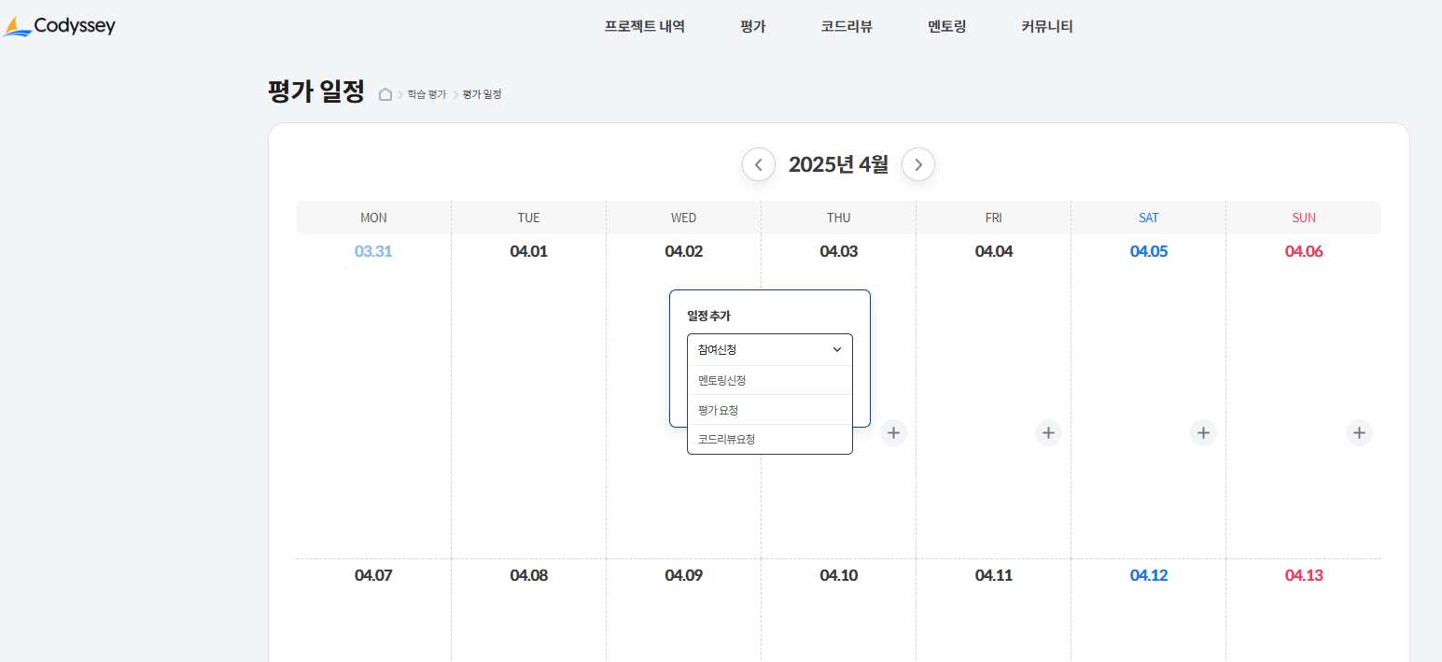
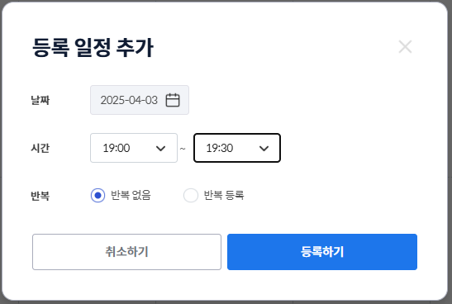
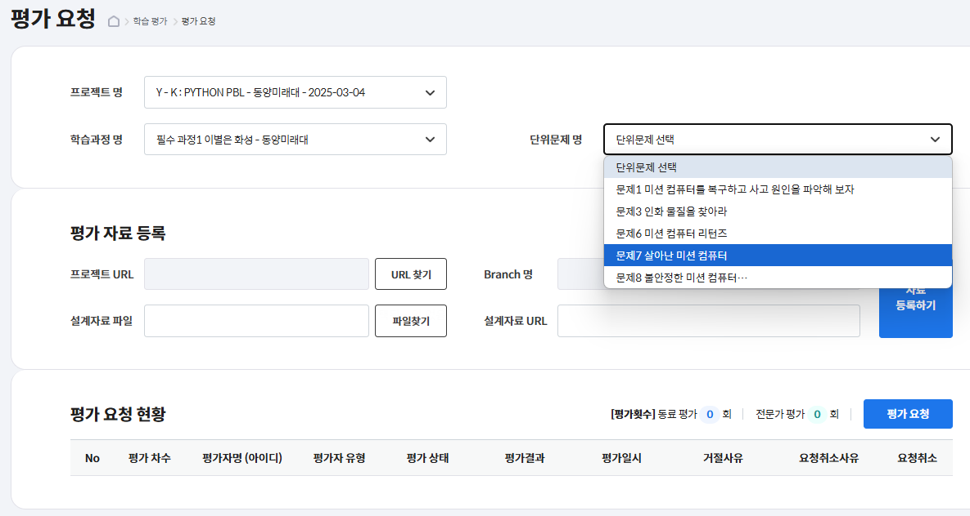

Slide 2



문제6 미션컴퓨터 리턴즈
기본 평가 운영 원칙
평가 시 유의 사항 (Check list)
학생 시간 | 학번 % 2 == 0 | 학번 % 2 == 1
19:00-19:30 | 평가자-참여신청 | 피평가자-평가요청
19:30-20:00 | 피평가자-평가요청 | 평가자-참여신청
20:00-20:30 | 평가-피평가 자율
20:30- | 우수 수행 과제 공개 발표
» 프로그램 유지 보수 편이성이 고려되었는가 ?
- DummySensor 클래스 메소드 구성이 적절한가 ?
- 환경변수 범위 값을 변경할 경우, 변경이 용이한가 ?
» 요구 기능을 충족하는가 ?
- 환경 변수 범위 내 random 값이 잘 설정되는가 ?
- 반복 실행 시 random 값이 반복되어 설정되지는 않는가?
- (보너스 과제) log header가 저장되고, 반복 실행 시
header 중복 저장은 안되었나?
» 프로그램 안정성 ?
- 클래스/인스턴스 변수가 불필요하게 노출되지는 않았나 ?
- 객체지향 철학이 잘 반영되어 설계되었나?
» 기타 논의 사항
- 외부 라이브러리 사용 불가가 ‘표준 라이브러리‘ 까지를 의미하나?
- datetime/time 사용 불가시 구현 전략은 ?
평가시간 30분 ‘가득’ 채우면, 실력도 쑥쑥 !!!
반드시 실행 결과 확인

Slide 3
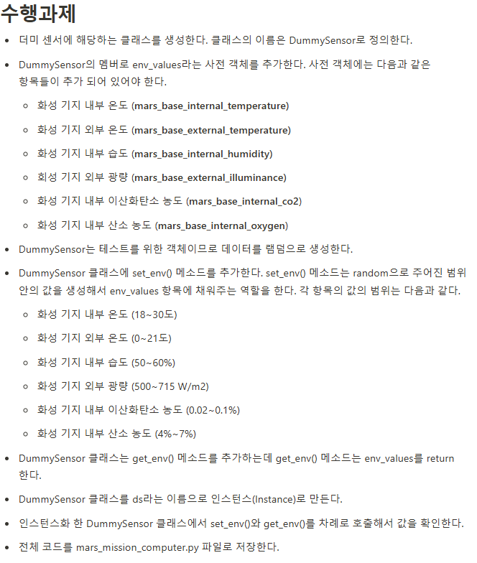
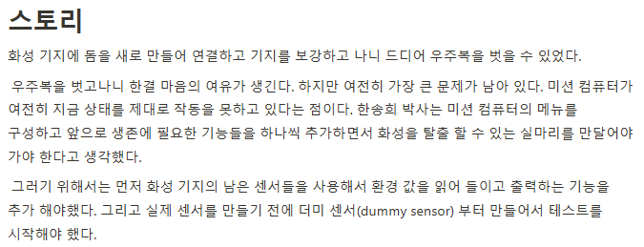
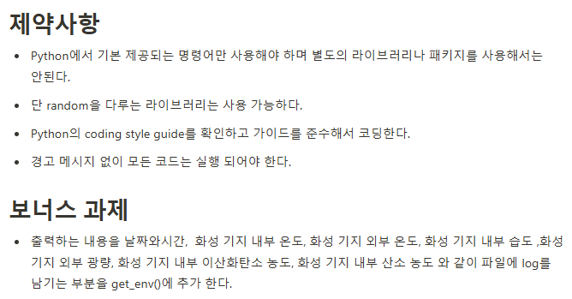
문제6 미션컴퓨터 리턴즈

Slide 4
문제7 살아난 미션컴퓨터
기본 평가 운영 원칙
평가 시 유의 사항 (Check list)
학생 시간 | 학번 % 2 == 0 | 학번 % 2 == 1
19:00-19:30 | 평가자-참여신청 | 피평가자-평가요청
19:30-20:00 | 피평가자-평가요청 | 평가자-참여신청
20:00-20:30 | 평가-피평가 자율
20:30- | 우수 수행 과제 공개 발표
» 요구 기능을 충족하는가 ?
- MissionComputer 클래스를 RunComputer로 인스턴스화 했나?
- Dummysensor 클래스를 ds로 인스턴스화 했나?
- RunComputer의 get_sensor_data() 메소드 호출시
DummySensor 전달은 어떤 방법으로 수행 했나?
- json 형식으로 화면 출력을 별도 모듈 사용 없이 직접 구현 했나요?
- (보너스 과제) 특정 키 입력 작업과 환경 변수 반복 출력 작업의
동시 처리를 위해 모색한 방법은(thread 등)
» 객체지향 ?
- Public / Private 변수, 메서드
- Class 변수 / 인스턴스 변수
- @staticmethod / @classmethod
평가시간 30분 ‘가득’ 채우면, 실력도 쑥쑥 !!!
반드시 실행 결과 확인

Slide 5
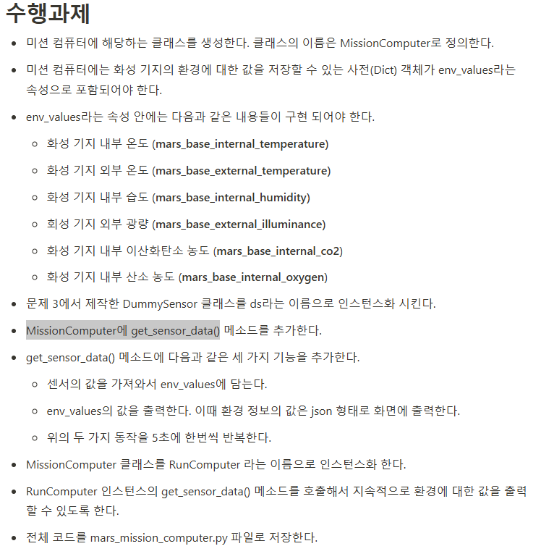
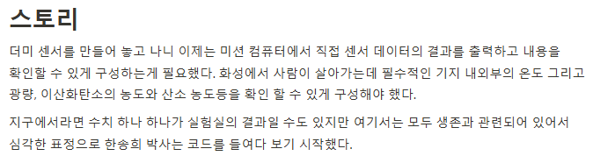
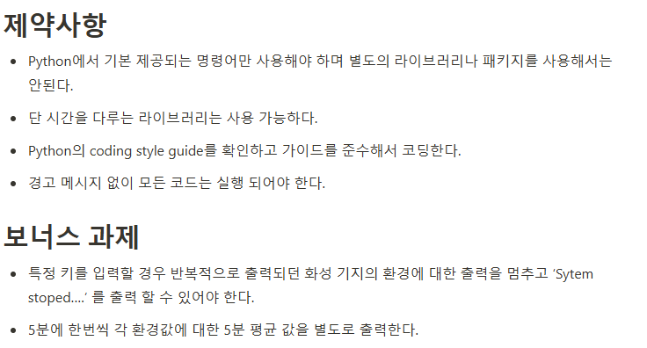
문제7 살아난 미션컴퓨터

Slide 6
문제8 불안정한 미션 컴퓨터…
기본 평가 운영 원칙
평가 시 유의 사항 (Check list)
학생 시간 | 학번 % 2 == 0 | 학번 % 2 == 1
19:00-19:30 | 평가자-참여신청 | 피평가자-평가요청
19:30-20:00 | 피평가자-평가요청 | 평가자-참여신청
20:00-20:30 | 평가-피평가 자율
20:30- | 우수 수행 과제 공개 발표
» 미션 컴퓨터의 시스템 정보를 제공하는 SystemInfo Class를 선언할까?
- 각 항목 데이터 수집하는 메소드 생성? “예) get_os()”
» 시스템 정보 : OS, OS version, CPU type, CPU core 수, 메모리 크기
» 시스템 부하 : CPU 실시간 사용량, 메모리 실시간 사용량
- 해당 메소드 선언 : @staticmethod, @classmethod
» 보너스 과제
- setting.txt에 항목별 출력 여부(true, false) 설정 방법(json 등)
- 출력 항목만 출력 방법 : getattr() 활용 ?
평가시간 30분 ‘가득’ 채우면, 실력도 쑥쑥 !!!
반드시 실행 결과 확인

Slide 7
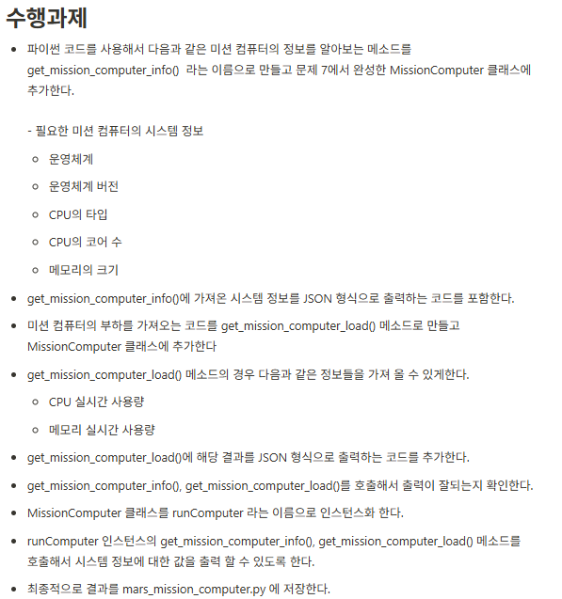
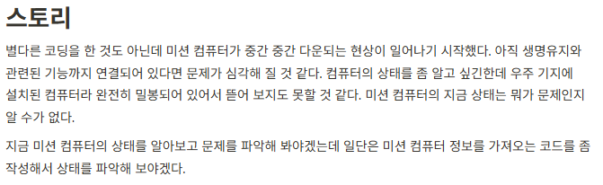
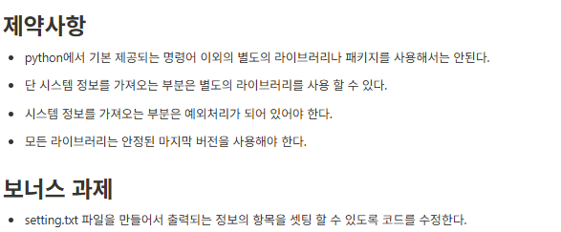
문제8 불안정한 미션 컴퓨터….

Slide 8
문제3 계산기 제작
기본 평가 운영 원칙
평가 시 유의 사항 (Check list)
학생 시간 | 학번 % 2 == 0 | 학번 % 2 == 1
19:00-19:30 | 평가자-참여신청 | 피평가자-평가요청
19:30-20:00 | 피평가자-평가요청 | 평가자-참여신청
20:00-20:30 | 평가-피평가 자율
20:30- | 우수 수행 과제 공개 발표
» GUI 애플리케이션을 만들 수 있는 PyQt 모듈 이해
- PyQt GUI 화면 처리 절차
» app = QApplication() # QApplication 객체 생성
- window = QWidget() # Window 생성
» layout = QVBoxLayout(), QHBoxLayout(), QGridLayout() # layout 설정
» btn = QPushButton('Click’) # button Widget 생성
» layout.addWidget(btn) # layout에 button 추가
- window.setLayout(layout) # layout을 Window에 부착
- btn.clicked.connect(lambda: print("눌렀음")) # 시그널-슬롯 연결
- window.show() # 창 띄우기
» app.exec_() # 이벤트 루프 실행
평가시간 30분 ‘가득’ 채우면, 실력도 쑥쑥 !!!
반드시 실행 결과 확인

Slide 9
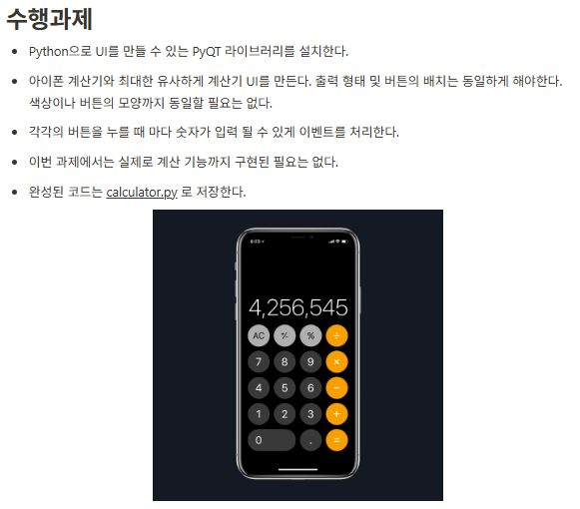
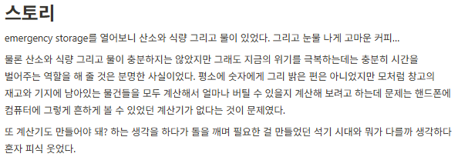
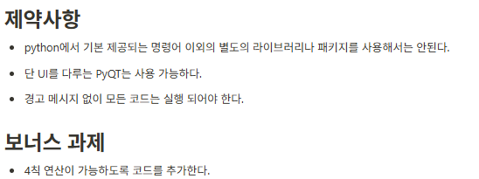
문제8 불안정한 미션 컴퓨터….

